Slide 1

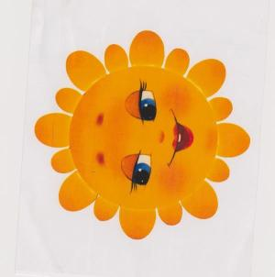

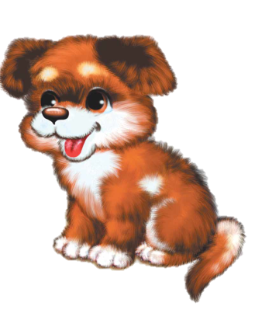

МБДОУ «Центр развития ребенка- детский сад №36 «Волшебный дворец» г. Альметьевск РТ
Лэпбук
«Говорим по-татарски»
“Татарча сөйләшәбез”
для среднего дошкольного возраста
по проекту
«Минем өем»
Разработала:
воспитатель Чентаева В. Е.

Slide 2
Цель пособия «Лэпбук»:
закрепить в режимных моментах и в игровой деятельности лексический минимум по обучению детей татарскому языку, предусмотренный учебно-методическим комплектом.
Задачи:
- формировать умение и навыки правильно составлять предложения на татарском языке;
- задавать вопросы, говорить слова;
- развивать память, мышление, связную речь;
- воспитывать интерес к изучению татарского языка.

Slide 3
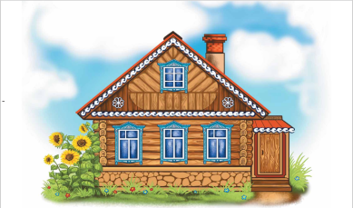

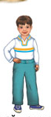
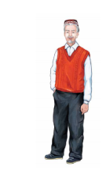
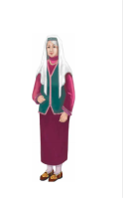
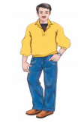


Пригласи в дом
Өйдә кем яши?
Дидактик уен:
“Бу кем? – Это кто?”
Цель. Побудить интерес и желание детей общаться на татарском языке.
Ход игры:
Тәрбияче: Бу кем?
Бала: Әти, әни, (бабай, әби, әти, кыз, малай).
Тәрбияче: Әни нинди?
Бала: Әни зур, матур, чиста, әйбәт.
Дидактик уен:
“Кем юк? – Кого нет?”
Цель: Развивать зрительное внимание и память, активизировать словарь.
Ход игры:
Тәрбияче: Кем юк?
Бала: Әти (әни, кыз, малай, әби, бабай) юк.
Дидактик уен:
“Әйе – Юк.”
Цель: Активизировать словарь, развивать диалогическую речь на татарском языке.
Ход игры:
Тәрбияче: Әни?
Бала: Әйе.
Тәрбияче: Әти?
Бала: Юк.
Саша: Малай?
Бала: Юк.
Маша: Кыз?
Бала: Әйе.

Slide 4
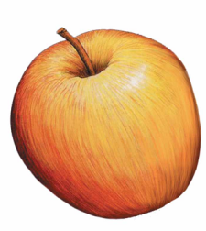
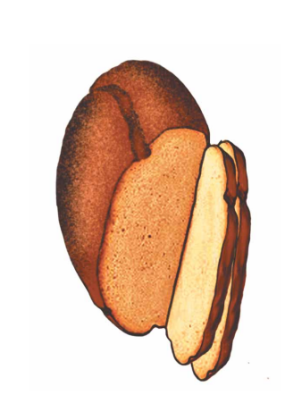
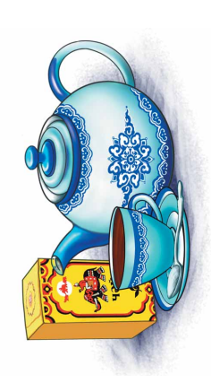
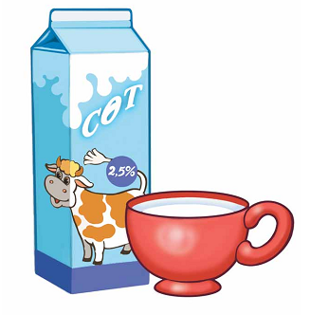
Сыйла!
Угости!
Дидактик уен:
“Бир әле – Дай пожалуйста”
Цель: Развивать творческое воображение, диалогическую речь.
Ход игры:
Саша: Алма бир әле.
Тәрбияче: Нинди алма!
Саша: Тәмле алма.
Тәрбияче: Мә тәмле алма.
Саша: Рәхмәт.
Дидактик уен
“Бу нәрсә? – Это что?”
Цель. Побудить интерес и желание детей общаться на татарском языке.
Ход игры:
Тәрбияче: Бу нәрсә?
Бала: Чәй (сөт, ипи, алма).
Тәрбияче: Сөт нинди?
Бала: Сөт тәмле.
Дидактик уен:
«Сыйла » - «Угости»
Цель: побудить интерес и желание общаться друг с другом на татарском языке.
Ход игры:
Бала: Саша, кил монда. Утыр.
Саша: Рәхмәт.
Бала: Мә, алма аша!
Саша: Рәхмәт.
Бала: Алма тәмле?
Саша: Алма тәмле.

Slide 5
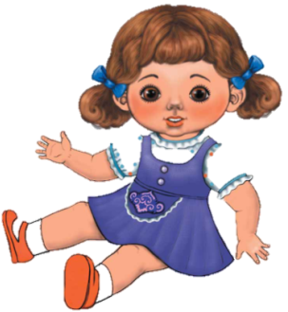
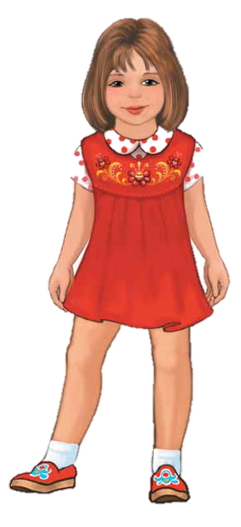

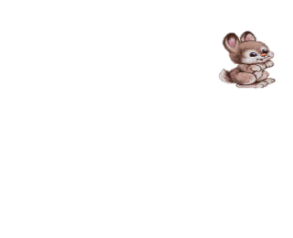

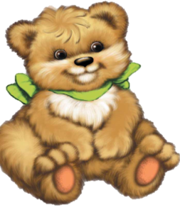
Подари Алсу игрушки!
Уенчык бүләк ит!
Дидактик уен:
“Нәрсә юк? - Чего нет?”
Цель: развивать зрительное внимание и память, активизировать словарь.
Ход игры:
Тәрбияче: Бу нәрсә??
Бала: Эт (песи, туп, курчак, куян, аю).
Тәрбияче: Нәрсә юк?
Бала: Эт юк.
Дидактик уен
“Уйна! – Играй!”
Цель: побудить интерес и желание общаться на татарском языке.
Ход игры:
Саша: Мә, туп уйна!
Маша: Мә, курчак уйна!
Лена: Мә, зур песи уйна!
Коля: Мә, кечкенә аю уйна!
Миша: Мә, куян уйна!
Даша: Мә, эт уйна!
Оля: Мә, машина уйна!
Дидактик уен
“Бир әле – Дай пожалуйста”
Цель: развивать творческое воображение, диалогическую речь.
Ход игры:
Саша: Аю (куян, эт, песи, курчак, машина, туп) бир әле.
Тәрбияче: Нинди аю!
Саша: Зур, матур, чиста, әйбәт аю.
Тәрбияче: Мә зур, матур, чиста, әйбәт аю.

Slide 6
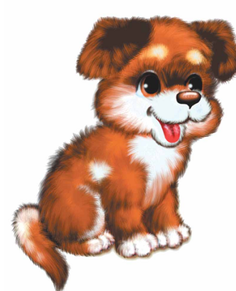
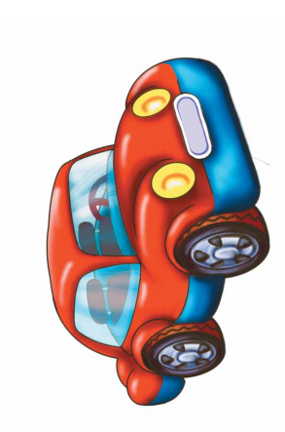
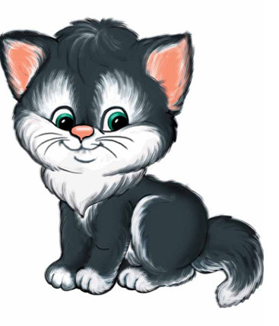
Посчитай-ка!
Сана!
Дидактик уен
“ Ничә? – Сколько?”
Цель: учить детей отвечать на вопрос: Ничә? (Сколько?)
Ход игры:
Тәрбияче: Ничә алма?
Бала: Бер (ике, өч, дүрт, биш) алма.
Тәрбияче: Мә бер алма.
Бала: Рәхмәт.
Тәрбияче: Ничә куян?
Бала: Биш куян.
Тәрбияче: Мә биш куян.
Бала: Рәхмәт.
Дидактик уен
“Ничә? – Сколько?"
Цель: развивать умение понимать и обдуманно отвечать на вопросы.
Ход игры:
Тәрбияче: Бер песи?
Бала: Әйе, бер песи.
Тәрбияче: Өч туп?
Бала: Юк, дүрт туп.
Тәрбияче: Өч курчак?
Бала: Юк, биш курчак.
1
5
4
2
3

Slide 7
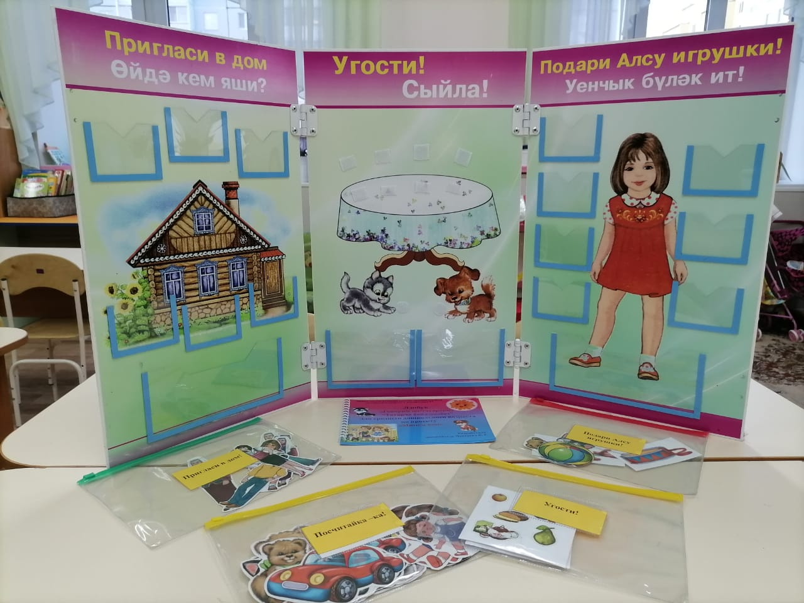
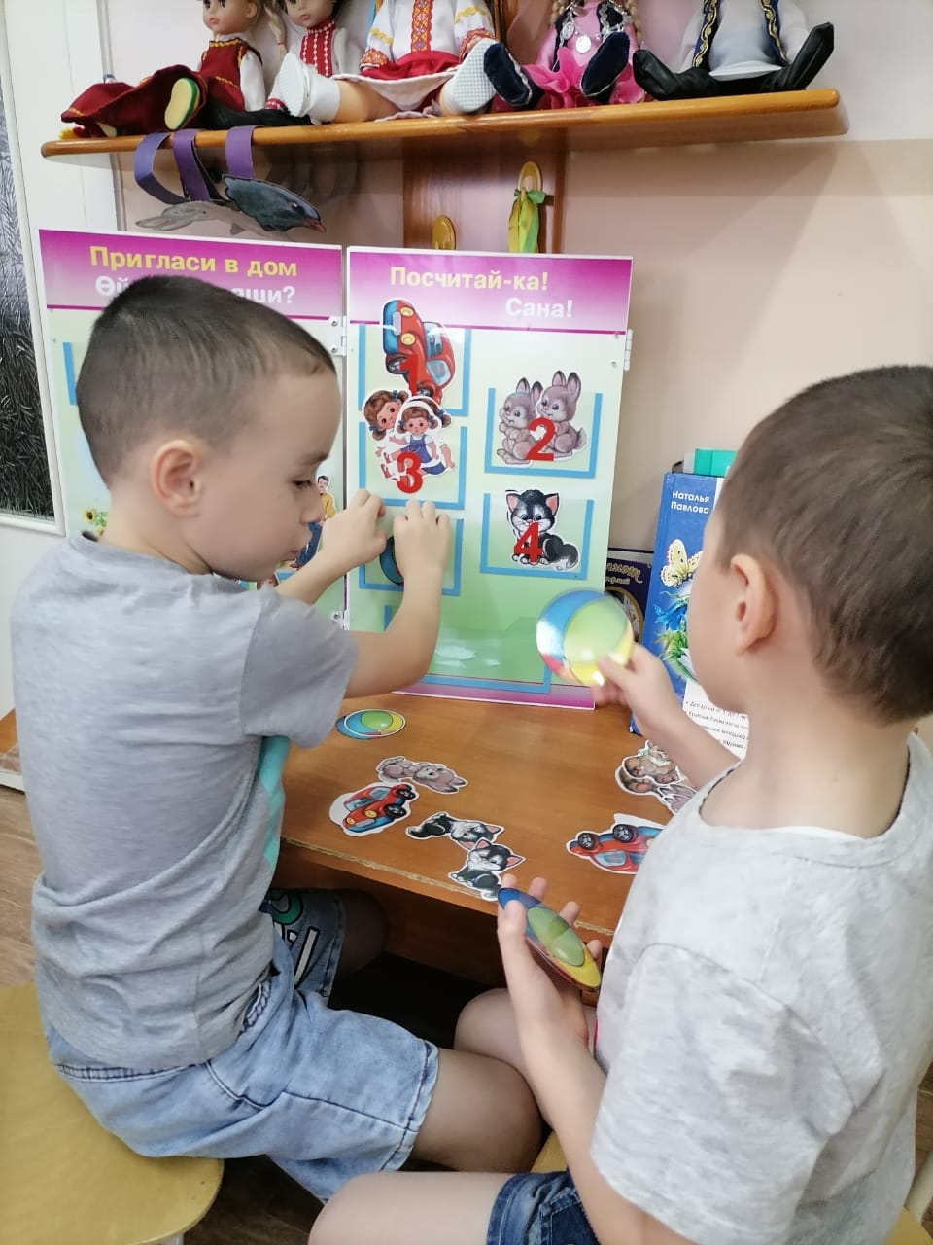

Slide 8
